Slide 1

阿里巴巴
用“阿里味儿”养人

Slide 2

阿里巴巴
中国最大的网络公司和世界第二大网络公司，是由马云在1999年一手创立的B2B网上贸易市场平台。
2003年5月，投资一亿元人民币建立个人网上贸易市场平台——淘宝网。
2004年10月，阿里巴巴投资成立支付宝公司，面向中国电子商务市场推出基于中介的安全交易服务。
现有11家旗下公司，分别是：阿里巴巴、天猫、支付宝、阿里软件、阿里妈妈、口碑网、阿里云、中国雅虎、一淘网、中国万网，聚划算，CNZZ。

Slide 3
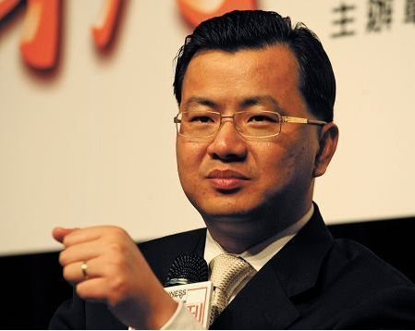
阿里味儿
邓康明——阿里巴巴原人力资源及行政部资深副总裁，阿里学院院长

Slide 4
沉淀“阿里味儿”
使 命：让天下没有难做的生意
愿 景：要做102年的百年企业
价值观：客户第一
团队合作
拥抱变化
诚信
激情
敬业
六脉神剑

Slide 5
人才培养理念与运营原则
人才培养理念：
△成长与发展是员工自己的事，但公司会为他们提供平台；
△成长与发展的机会是平等的，但需要员工自己去争取；
△上课不等于成长，成长是员工不断超越期望，要把今天的最好表现当做明天
的最低要求。
培训运营原则：
用“阿里味儿”养人
按“市场规律”办事

Slide 6
腰部力量
腿部力量
创业
P骨干
管理论坛
百乐门
For Star & M
养
Star
我要开坛
我要报名
百家
讲坛
For All
我想听
我想讲
养
优
胜
P5+
TOP 30
日常辅导：
层层/跨层Review
梯队培养：
抓上司>抓学员
直接
上司
养
员工
百年系列
For New
养
New
阿里巴巴人才培养模式图

Slide 7
我要听课 我要开课
●直接报名 ●直接开课
●提交需求 ●征集需求
推荐
学习行为
匹配
●主题 ●问答
●人物 ●资料
学习关系
学习圈
需求库
资料库
课程库
讲师库
学习数据
员工自主化学习平台设计框架

Slide 8
思维、经验
ALL
获酒坛、兑书券
授课
讲师
领酒
学员
1.有效反馈：2坛
2.积累可兑换书券
TOP 30
搭建讲师交流圈
——讲师季度乐
1.高管寄语
2.外请培训
3.主题分享
4.牛师颁奖
听课
送酒
能量
教学相长、边学边乐
注：讲师酒坛获取规则：
1.开一堂≥1小时的课，且获15人以上有效反馈，加20坛
2.被学员认同，每成功获得1名学员送酒，加1坛（上不封顶）
讲师和学员能量循环图及激励机制

Slide 9
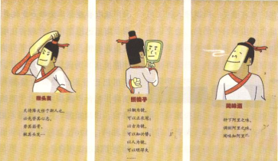
腰部力量
揪头发
天将降大任
于斯人也，
必先苦其心志，
劳其筋骨，
揪其头发
照镜子
以铜为镜，
可以正衣冠；
以古为镜，
可以知兴替；
以人为镜，
可以明得失。
闻味道
种下阿里之味，
调至阿里之味，
闻味知阿里~

Slide 10

腿部力量
第一招
Hire & Fire
第二招
Team Building
第三招
Get Result

Slide 11

效果：
自上线以来，“百家讲坛”共开设了包括专业类、通用类、销售类、客服类等不同类别的课程1487门，其中有495门课程的实际听课人数远远超过预期人数，总课时累计达3224小时，共4527人次参加。

Slide 12
听听大家的想法？

Slide 13
**集团 韩国总部 2010年教育体系
职级 | 普及并内在化 核心价值 | 培养领导 |  |  | 增进现场力量
 |  | 领导能力 教育 | 核心 人才 | 全球性 人才
干部
组长
部长
次长
科长
代理
3 级
4/5级
晓
星
W
A
Y
领
导
能
力
研
讨
会
晓
星
W
A
Y
网
上
课
程
GLP
外
国
语
教
育
网
上
教
育
e-
MBA
资
格
证
制
度
公
司
外
代
培
支
持
建
立
学
习
组
织
支
援
海
外
当
地
教
育
新进干部
新任干部
有
经
历
职
员
组长
领导能力课程
派
遣
国
内
外
优
秀
大
学
去
中
国
进
修
语
言
协商能力
presentation
问题解决能力
策划能力
有效的
报告方法
公
司
内
职
务
教
育
GMC
培养
公司
内部
讲师
课程
培养
学习
领导
课程
核心人才课程
营业/生产
研究/管理
分别职务
必修教育
(80个课程)
OJT
无经历职员

